Slide 1
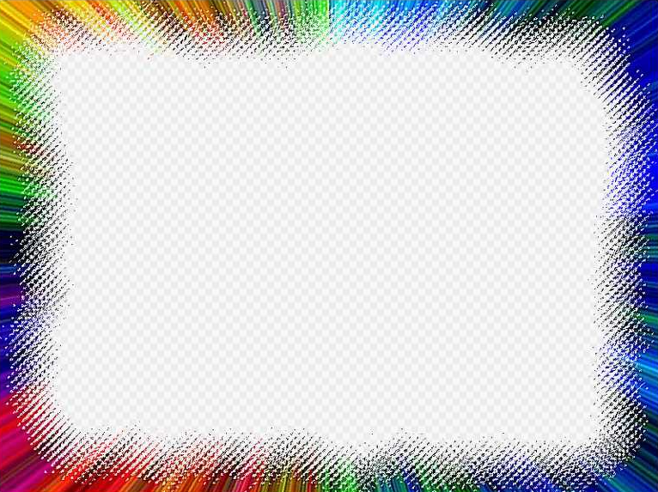
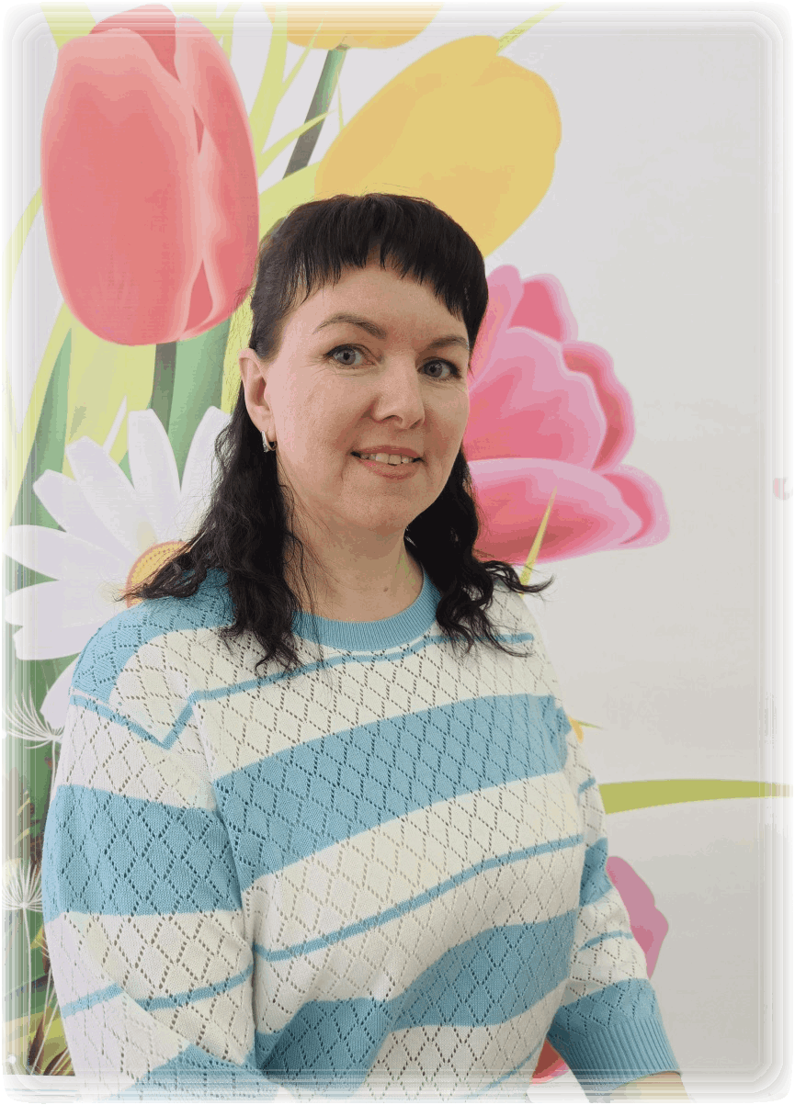
Муниципальное бюджетное дошкольное образовательное учреждение детский сад
с. Чемодановка
Холзинева
Мария
Викторовна
Интернет – портфолио участника
муниципального этапа областного конкурса
«Лучший воспитатель образовательной организации
2025 г.»

Slide 2
Образование: ПГПУ им. В.Г. Белинского. Педагогика и методика начального образования. Учитель начальных классов, учитель- логопед.
Общий трудовой стаж: 15,10 лет
Педагогический стаж: 11 лет

Slide 3

Педагогическое кредо
Я принимаю любого ребёнка таким, какой он есть. Моя задача - понять его и помочь достичь того, на что он способен. Каждый ребёнок - маленький цветочек, и оттого, с какой теплотой, добротой и усердием его растить, зависит, как раскроется этот цветок.
Я горжусь тем, что люди мне доверили самое дорогое - своих детей!
Девиз
Ладони ребенка в руки возьму, и сердце свое для него распахну!

Slide 4
Как трудно педагогом быть! Поверьте мне друзья.
Люблю профессию свою, скажу вам, не тая.
Я каждый день в мороз и зной спешу в любимый сад.
Меня встречает детвора. Уж несколько лет подряд.
Я ставлю звуки детворе, учу их говорить.
Учу их правильно дышать и с буквами дружить.
Проходят дни, бегут года. И день, и ночь,
Важна профессия моя. Хочу я всем помочь.
Красиво говорить всегда и правильно писать.
Чтоб в школе у ребят была всегда оценка пять!

Slide 5
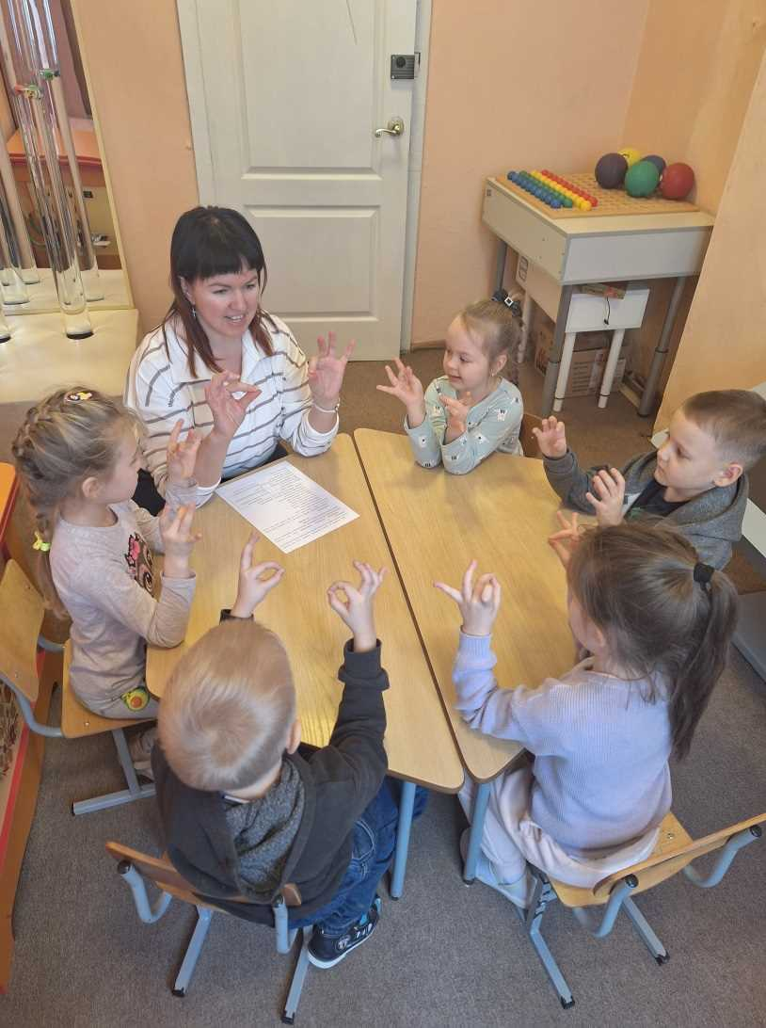
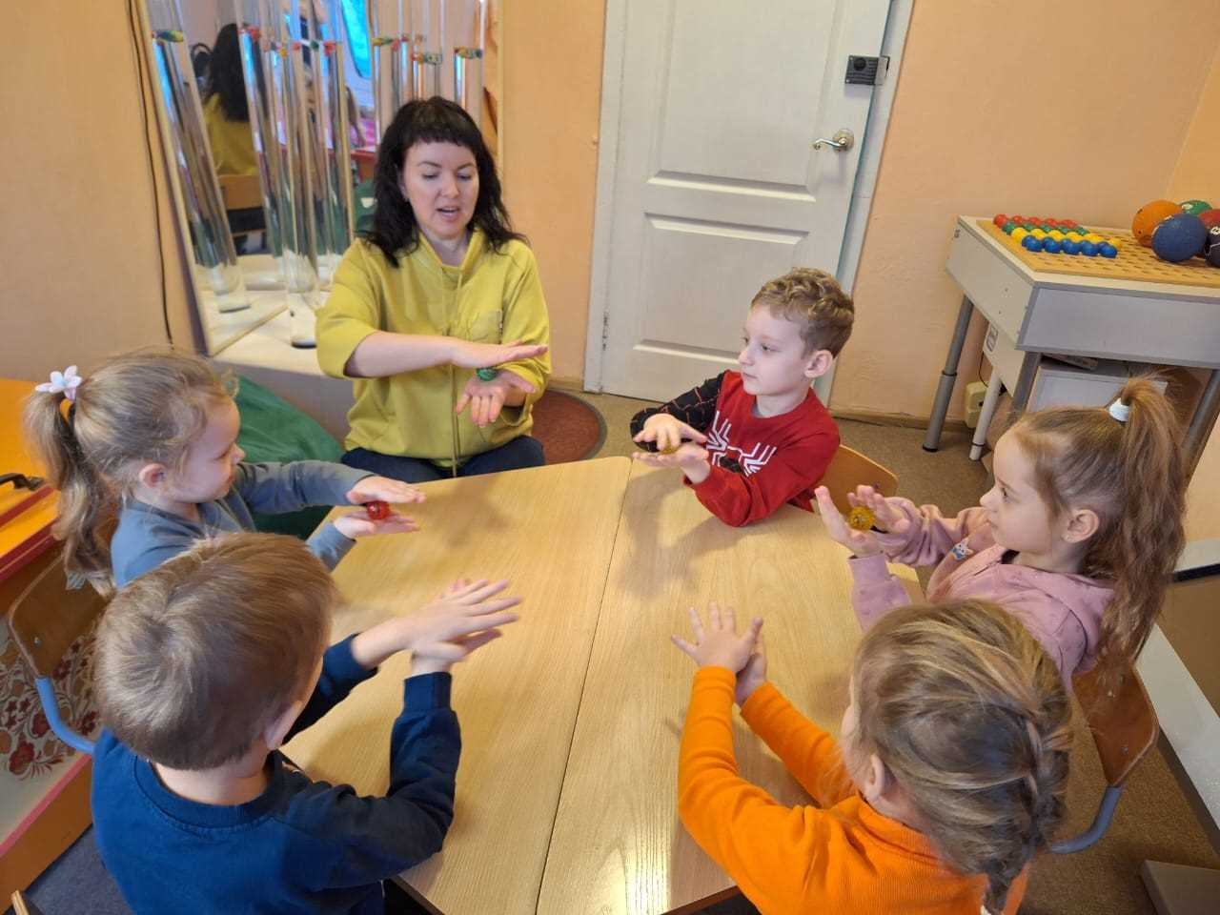

Slide 6
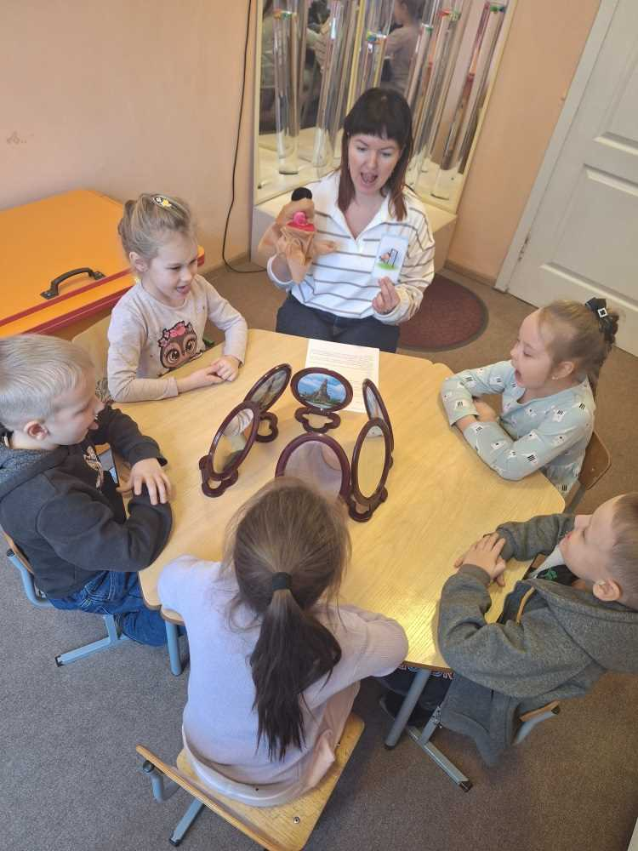
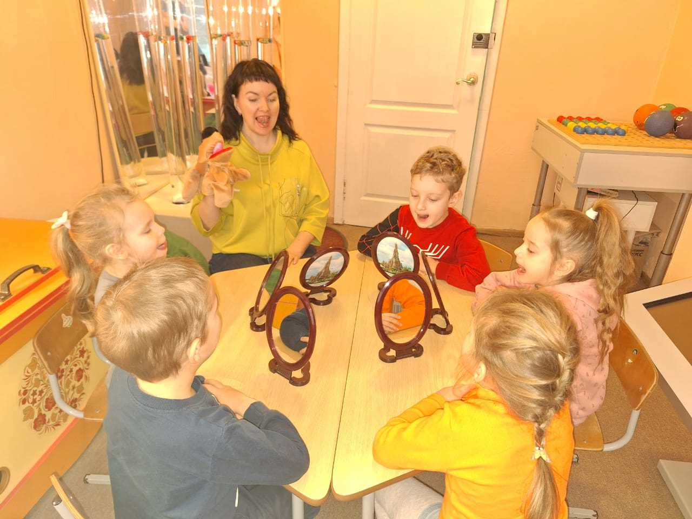

Slide 7
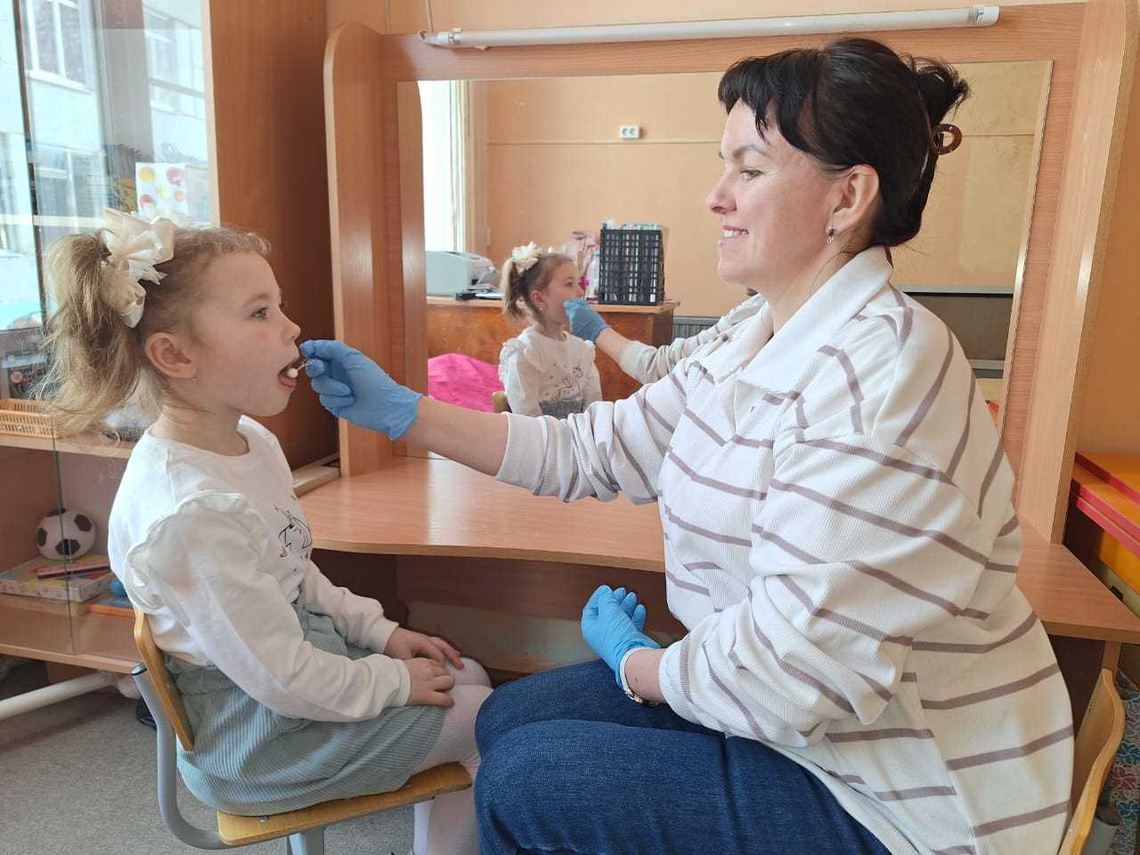
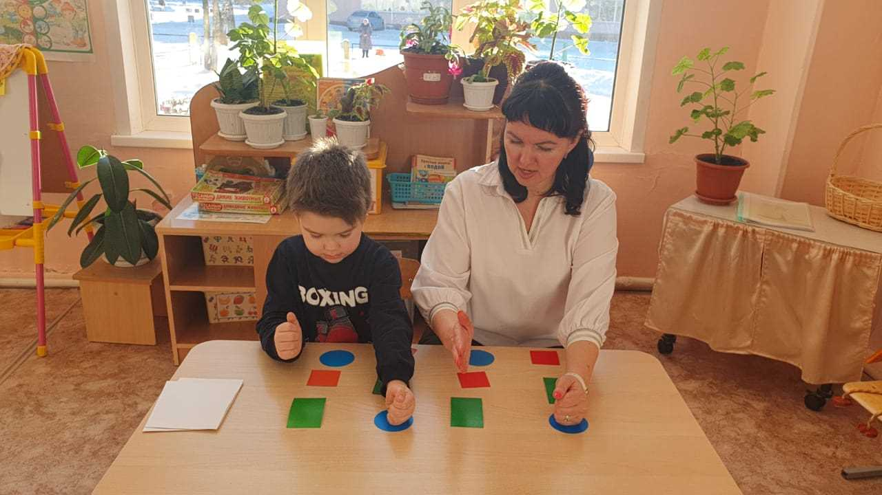

Slide 8
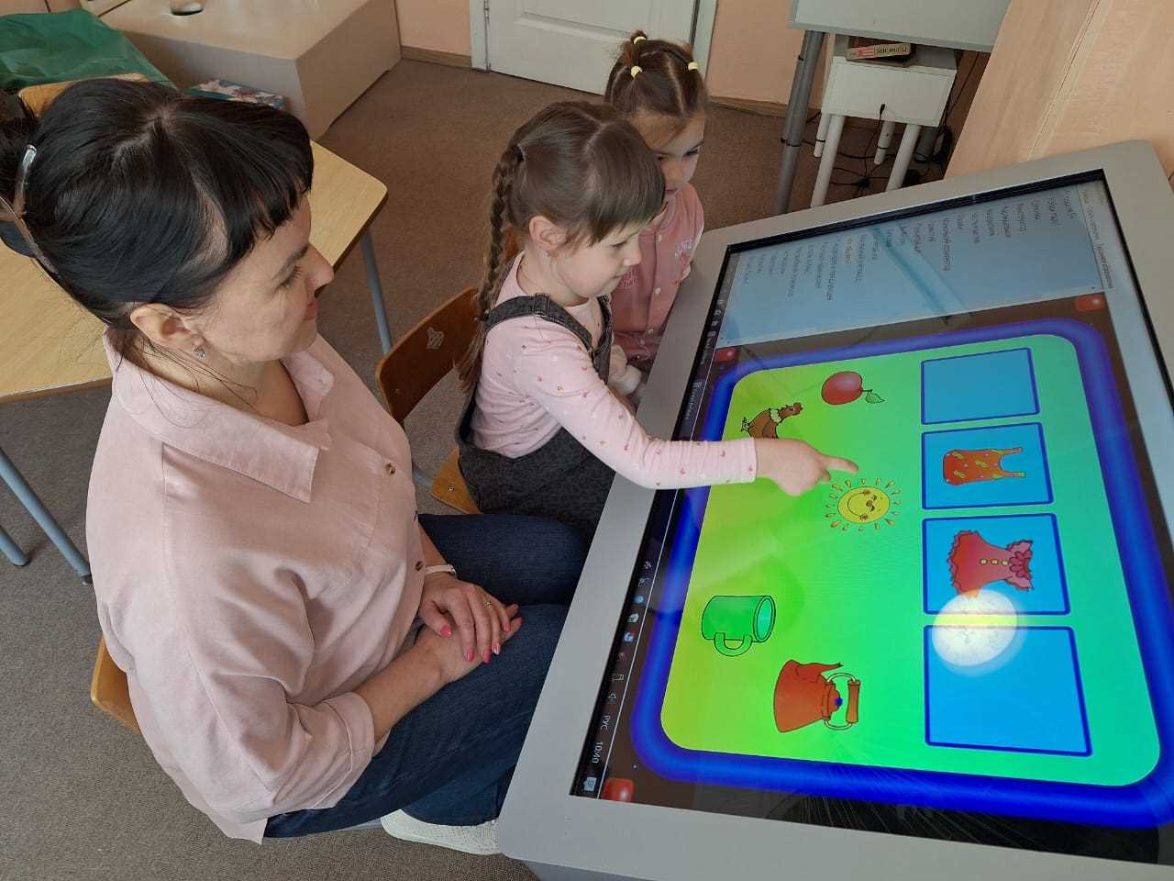
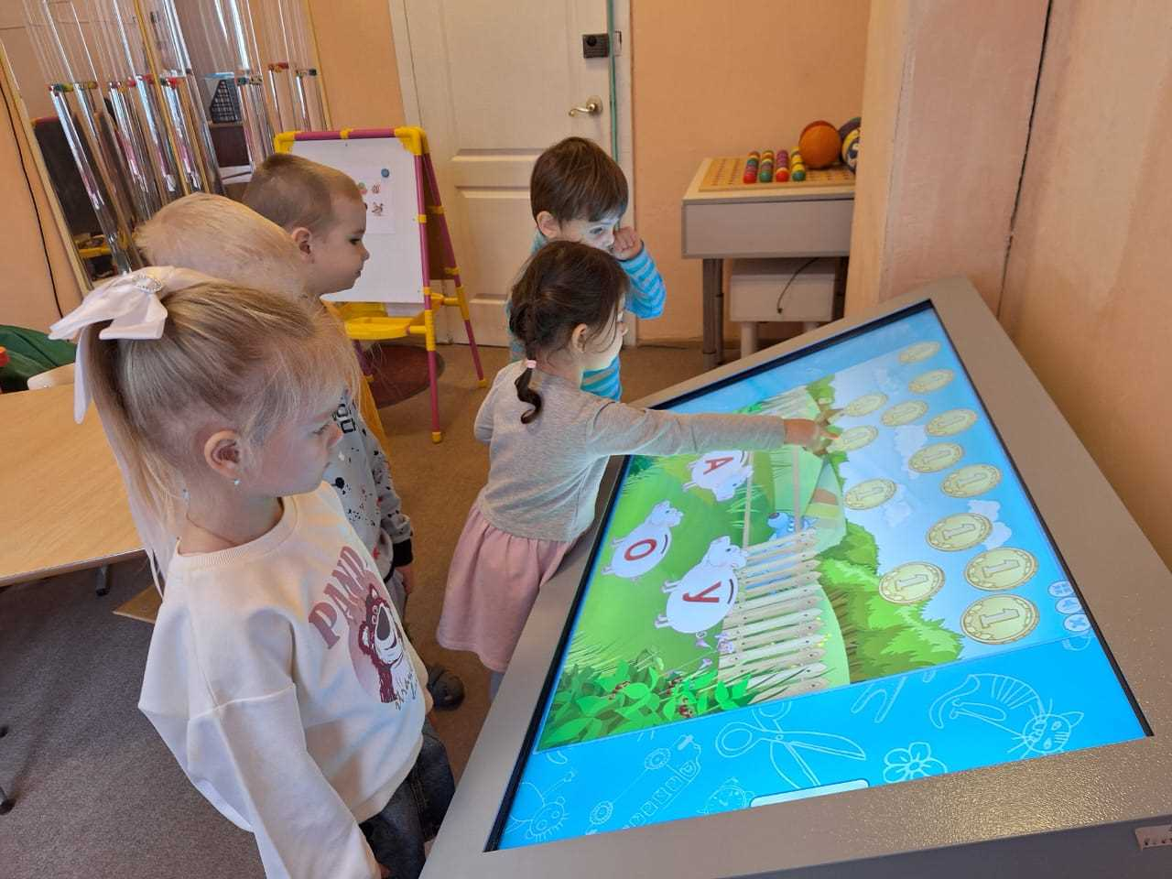
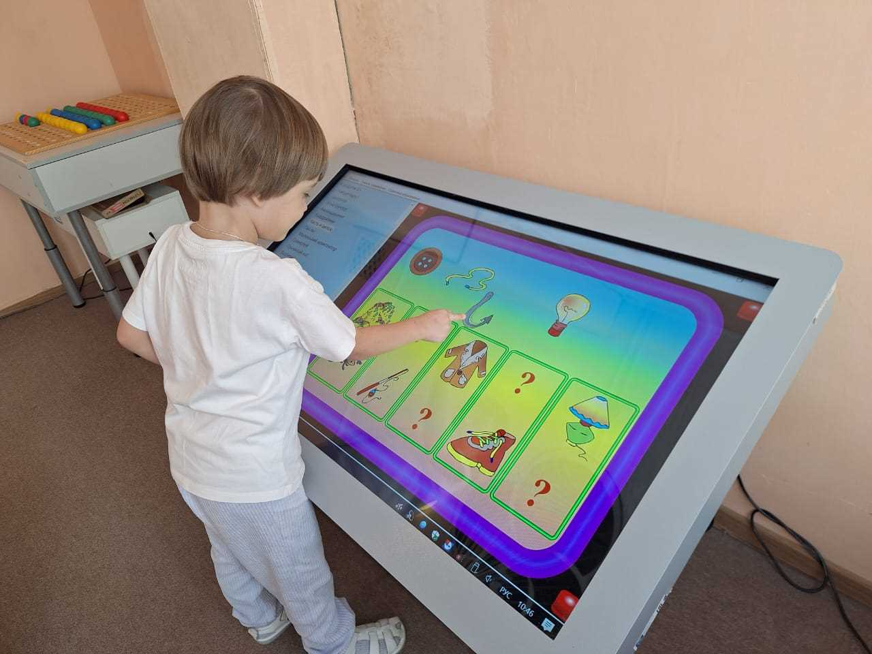

Slide 9
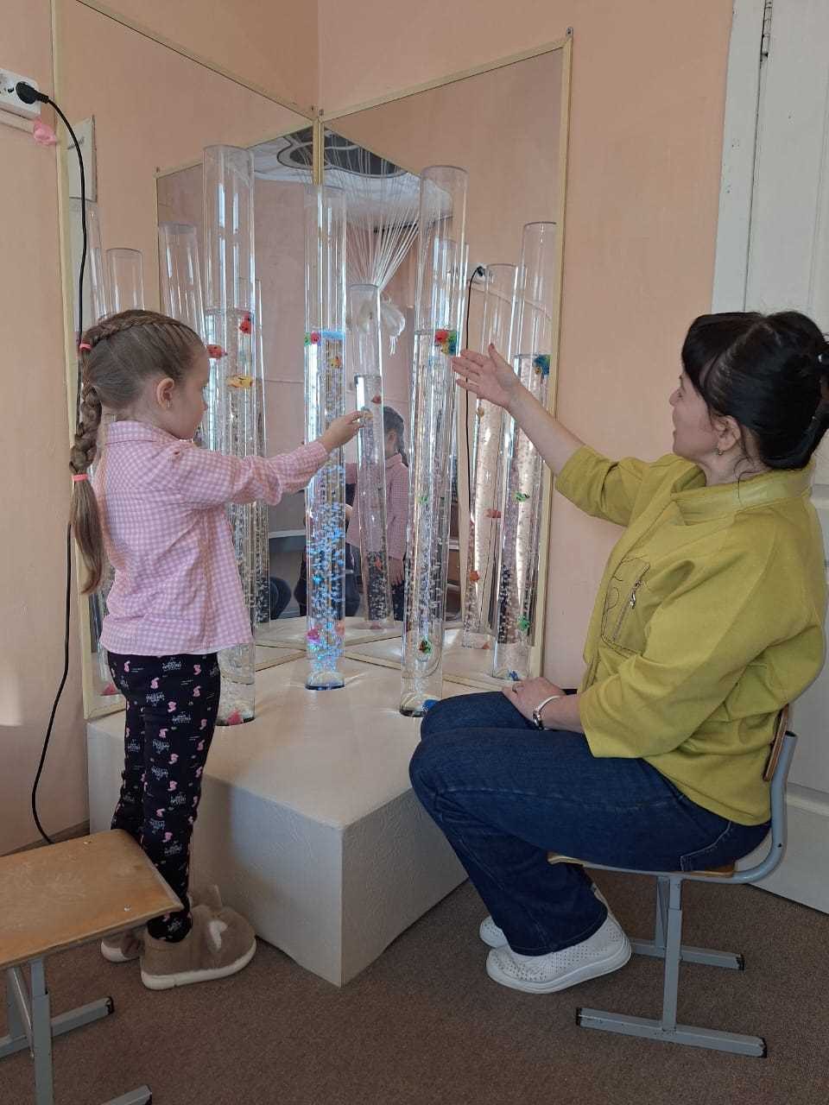

Slide 10
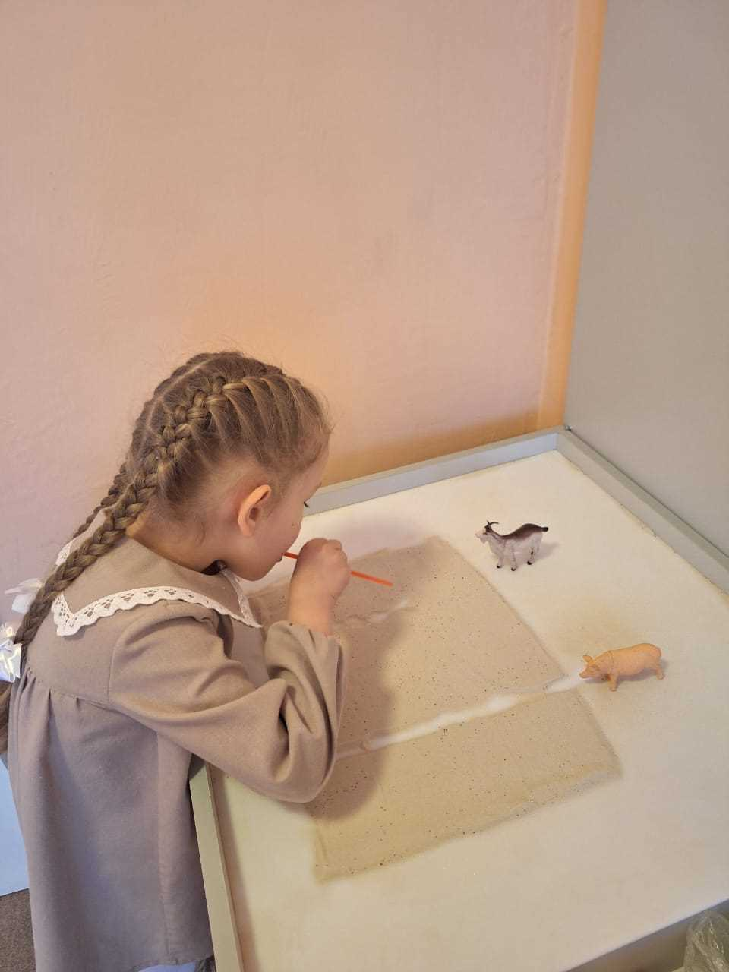
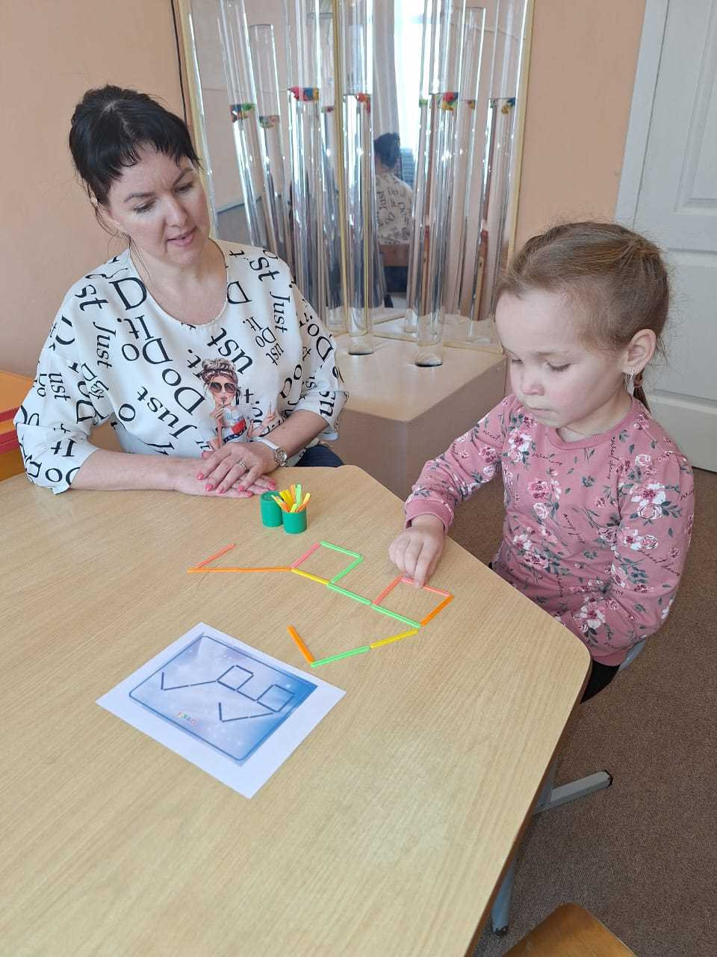
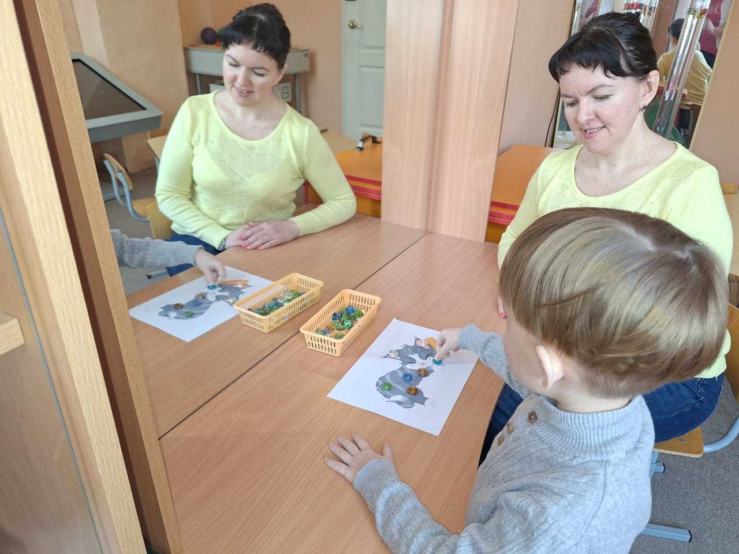

Slide 11
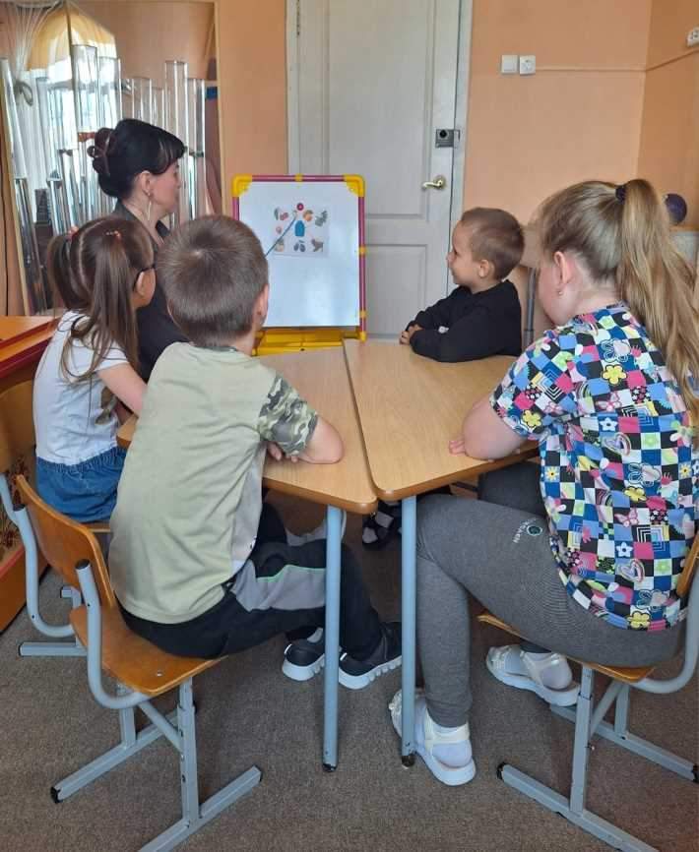
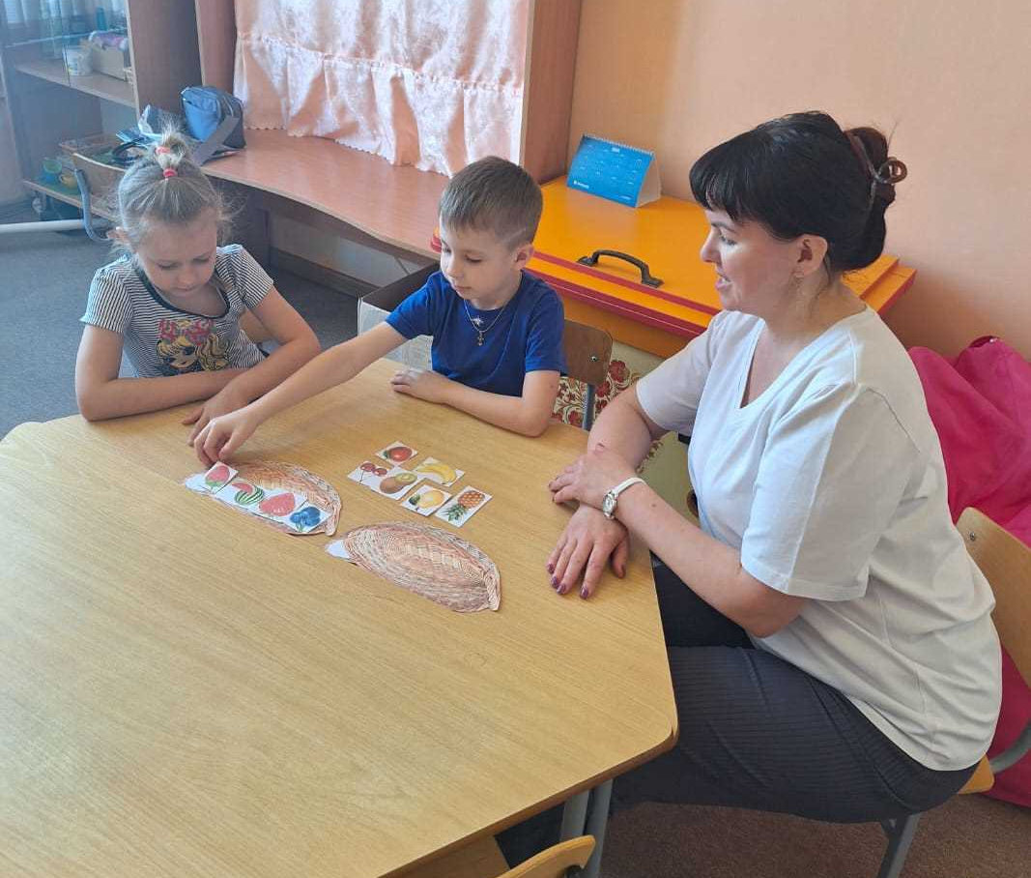
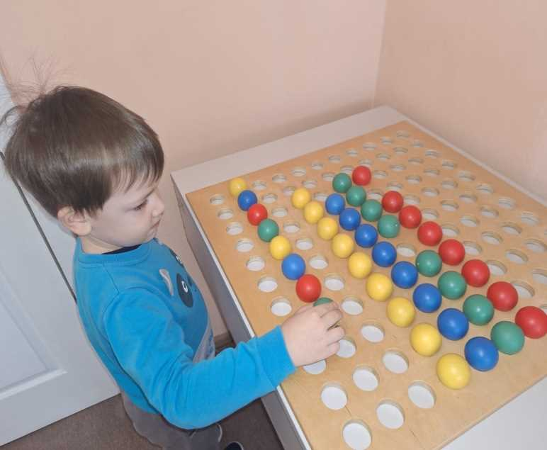

Slide 12
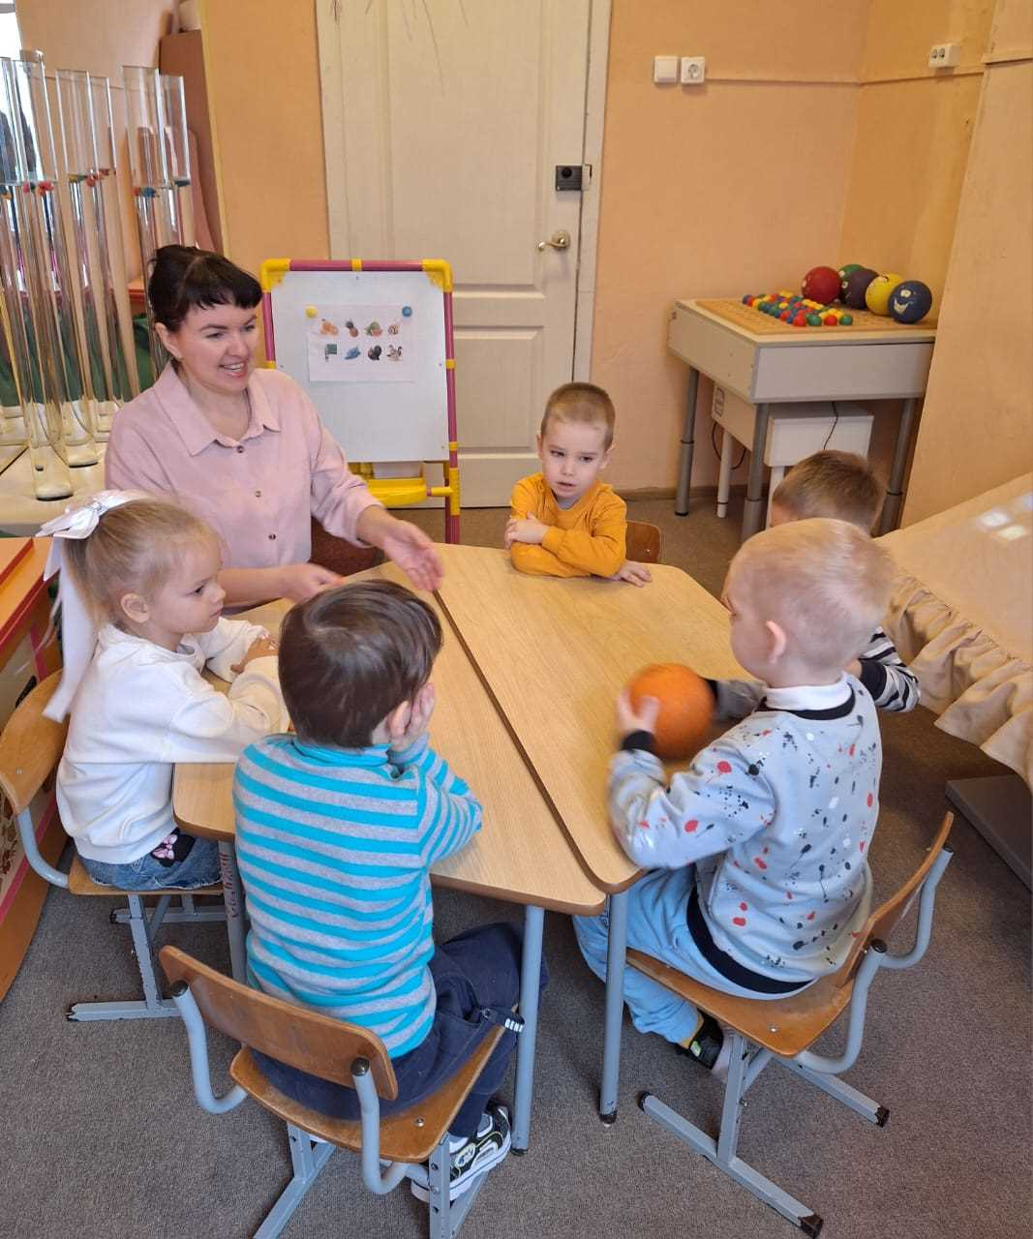
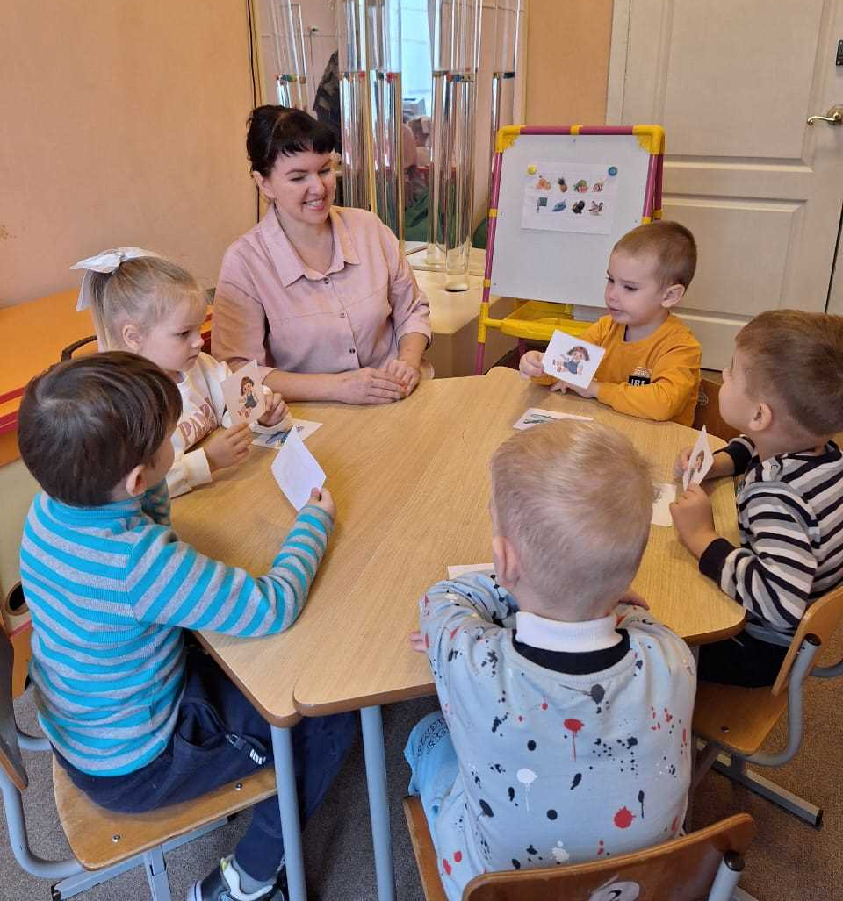
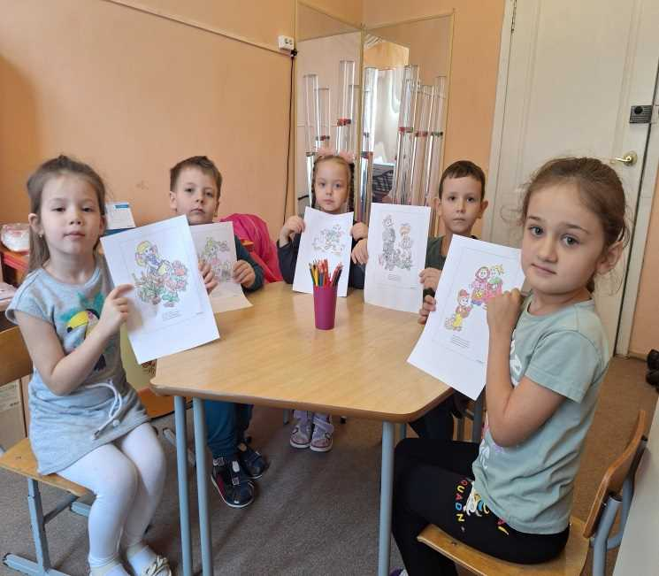

Slide 13
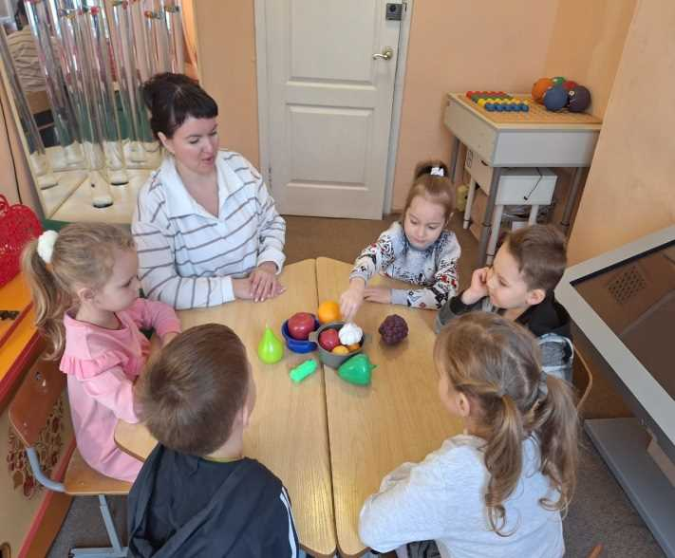
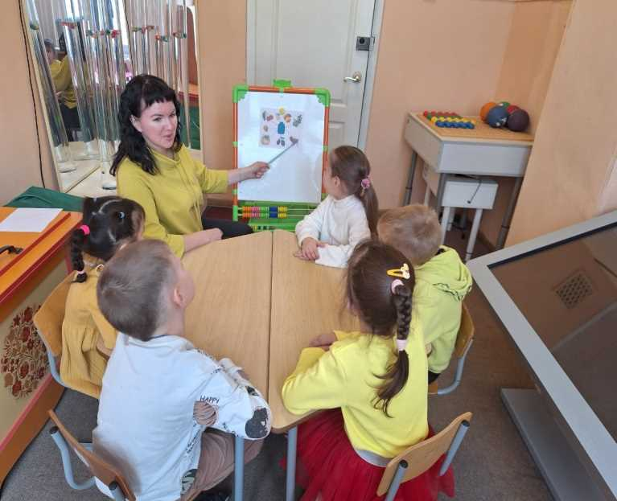
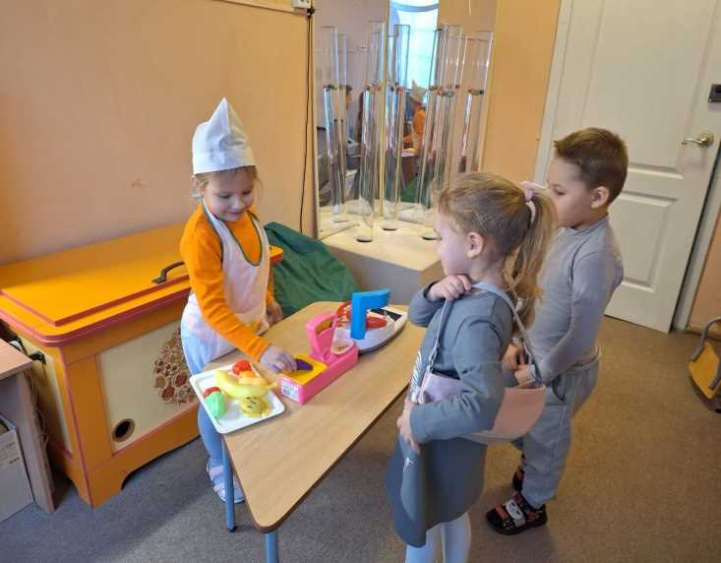
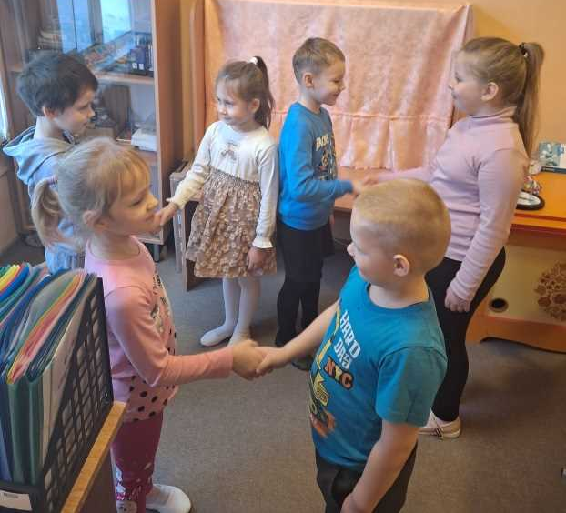

Slide 14
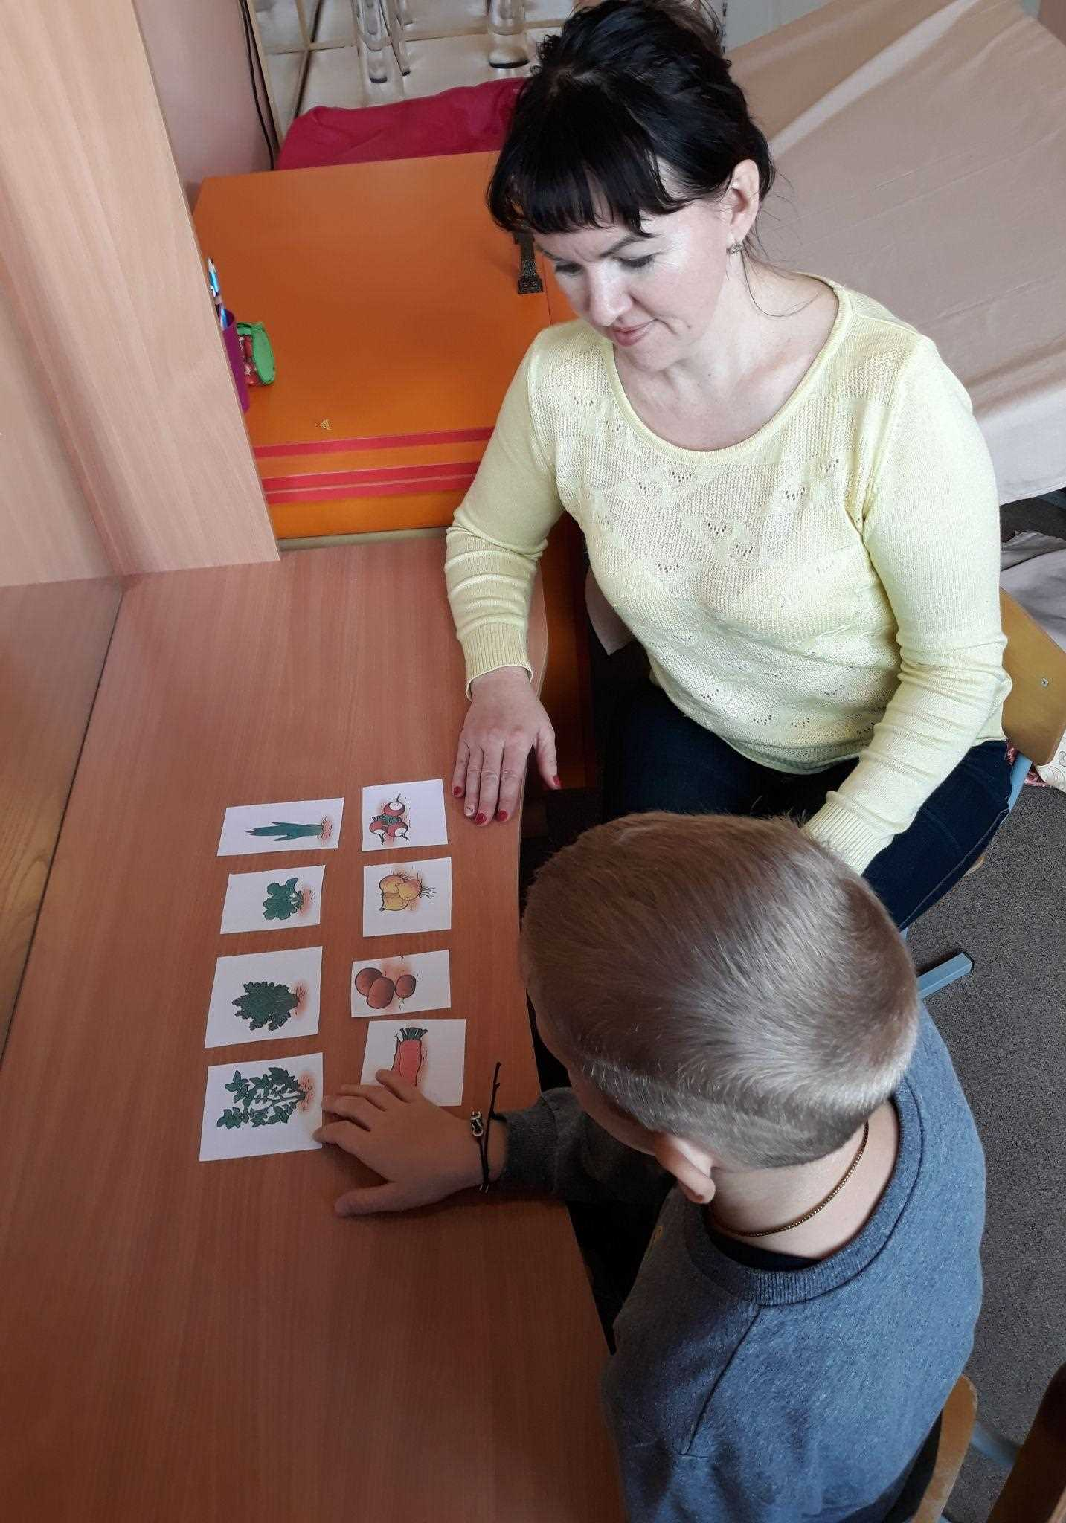
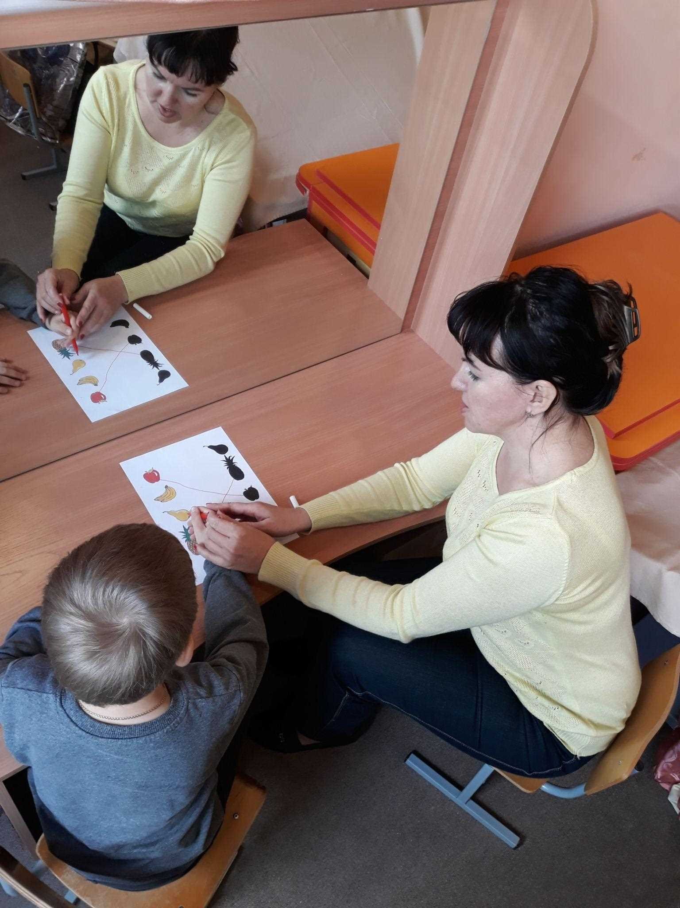

Slide 15
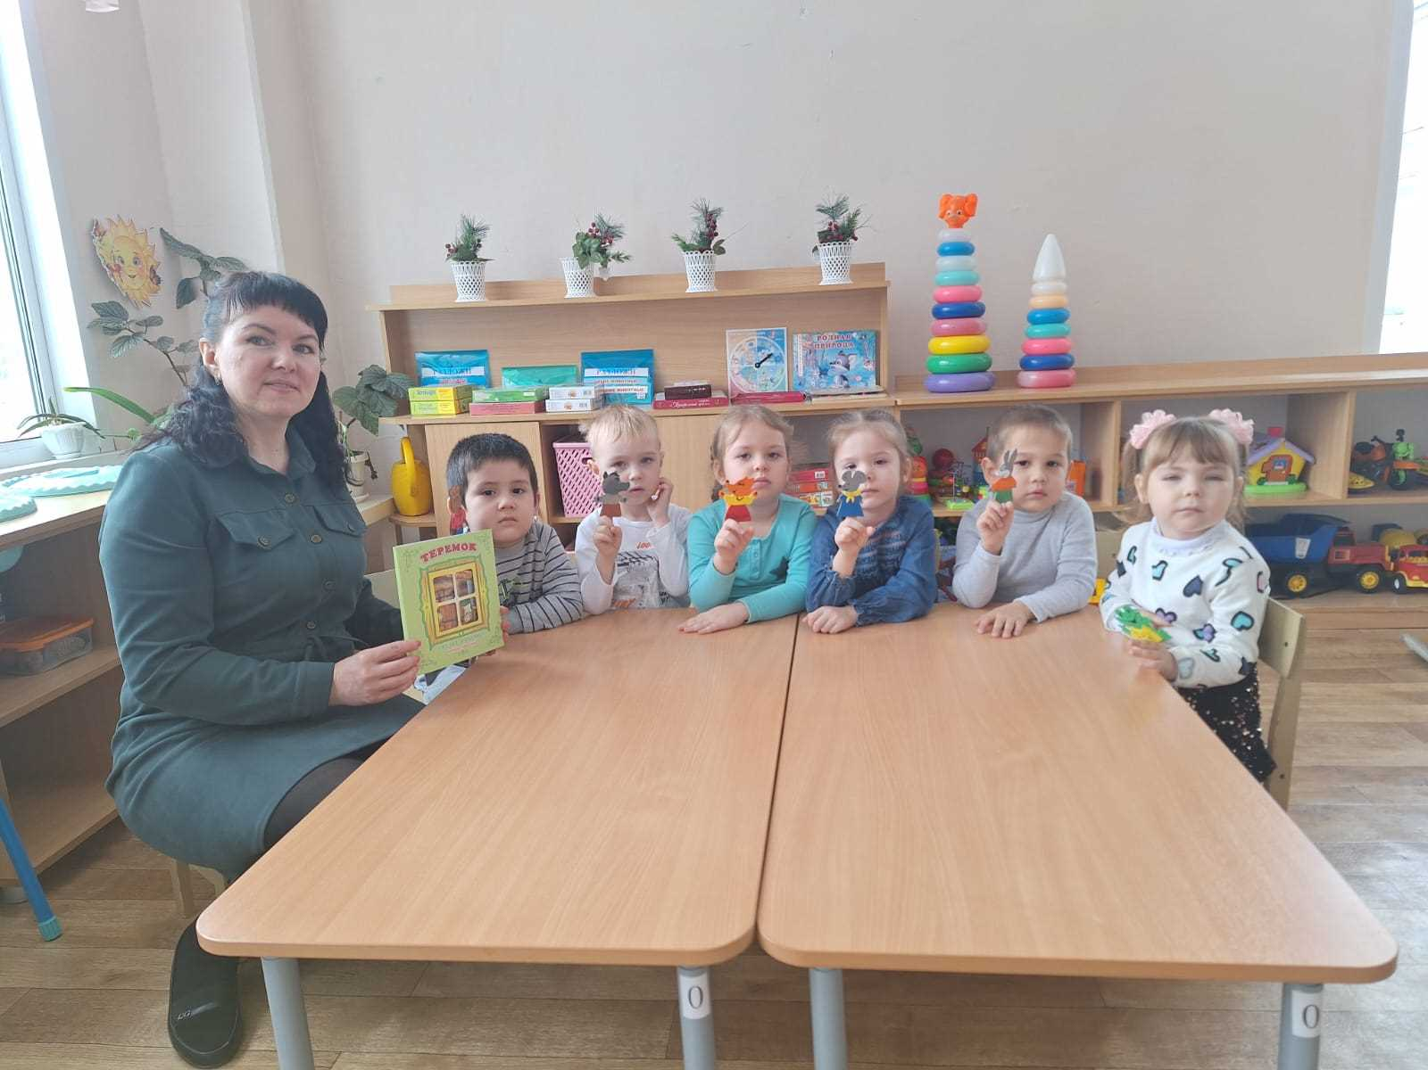

Slide 16
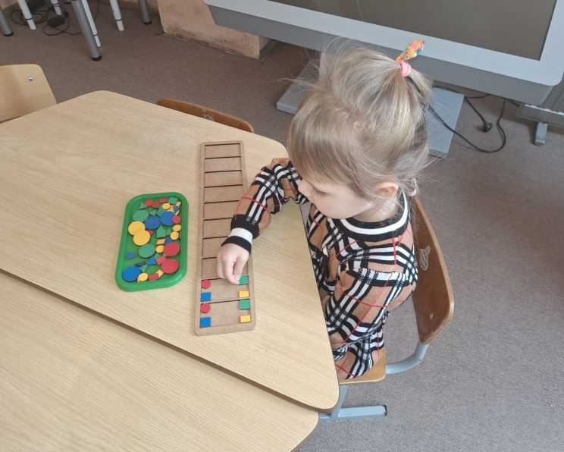
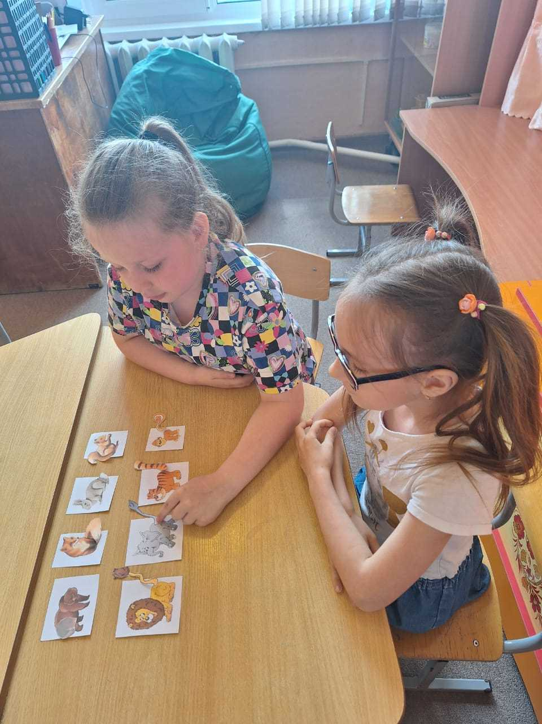
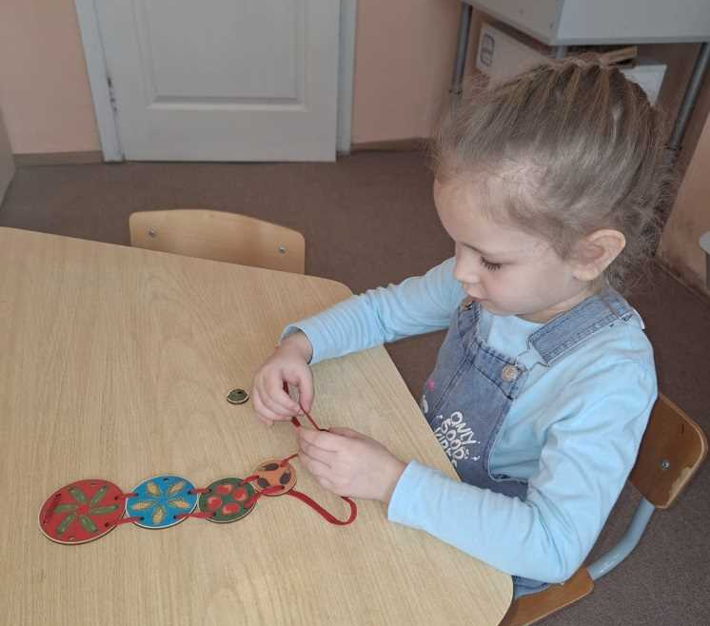

Slide 17
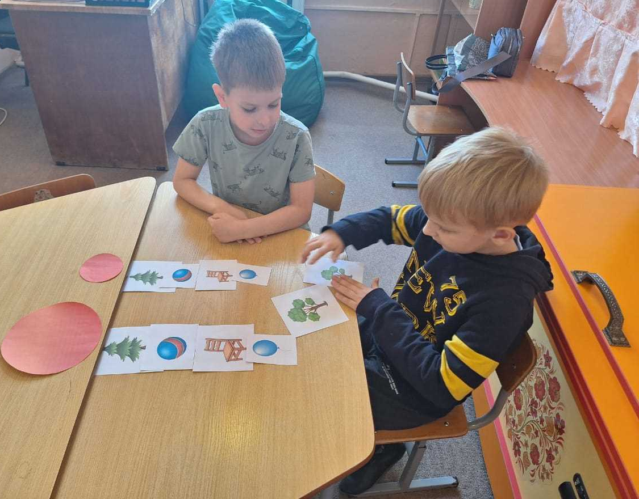
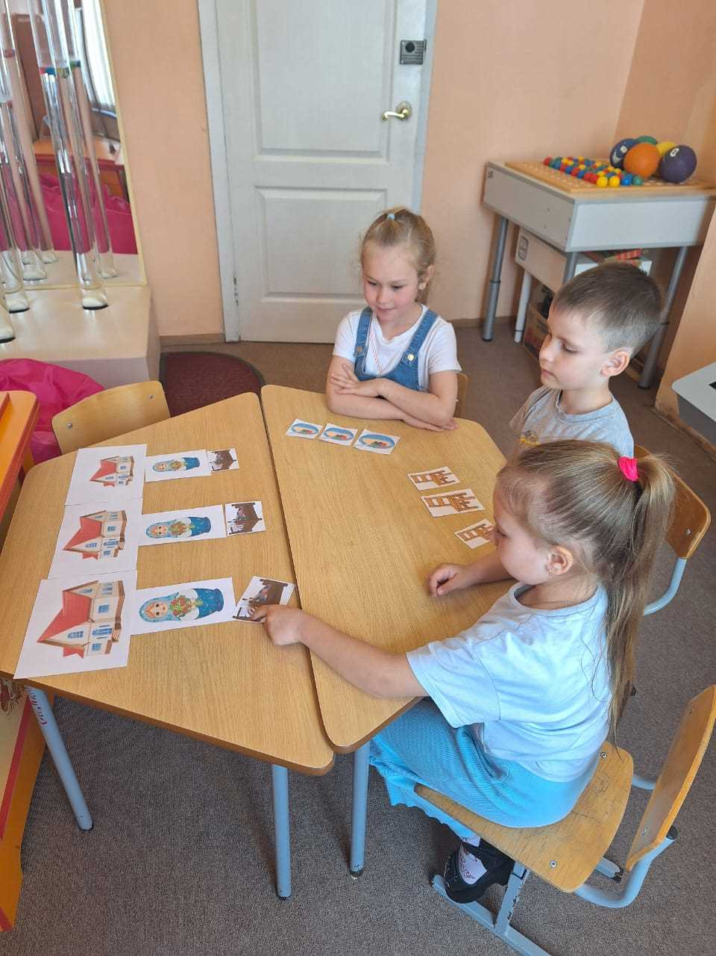
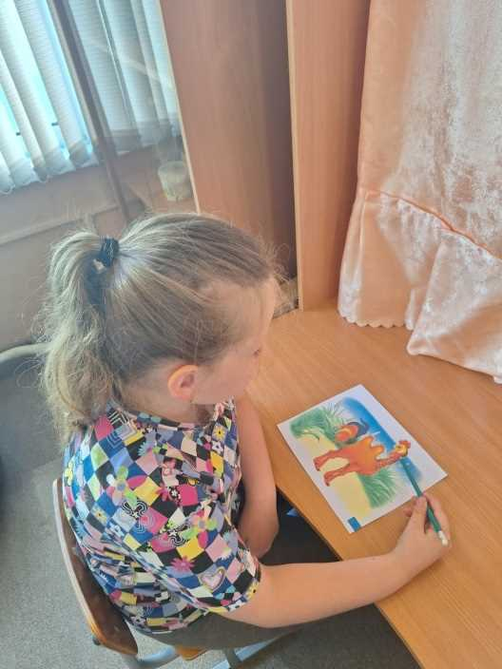

Slide 18
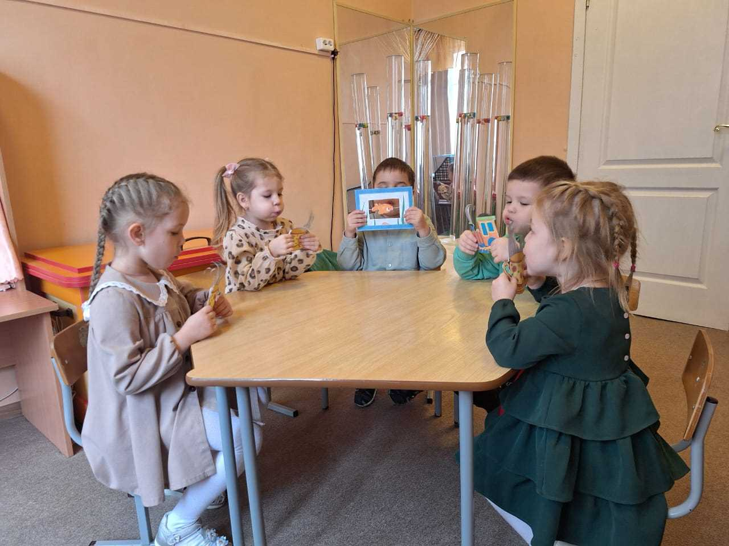
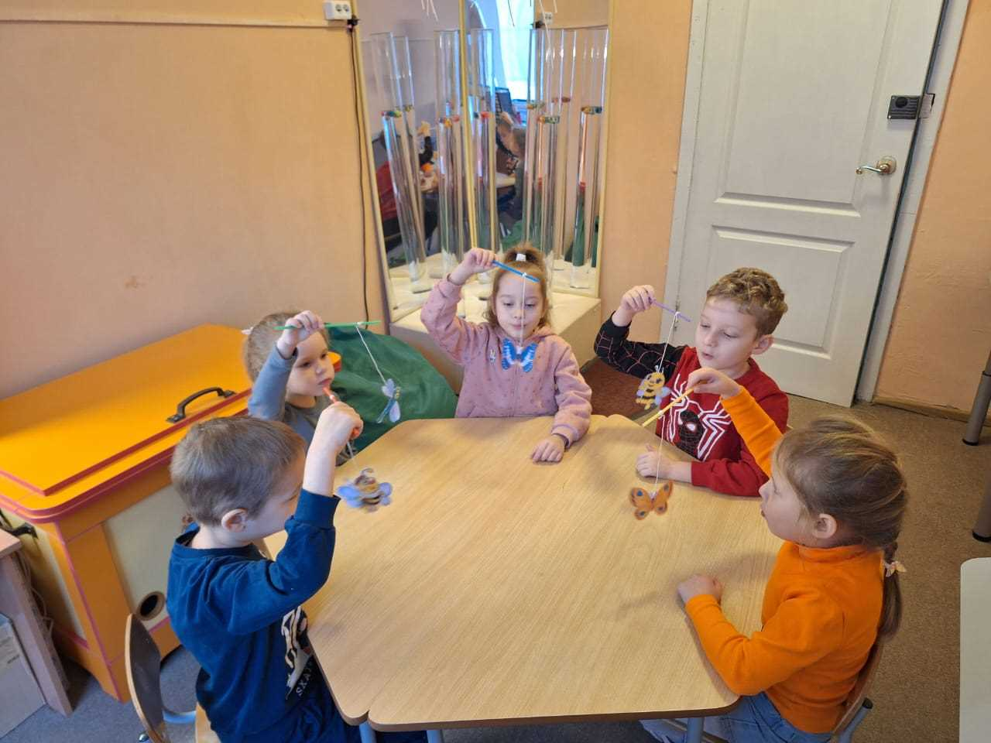
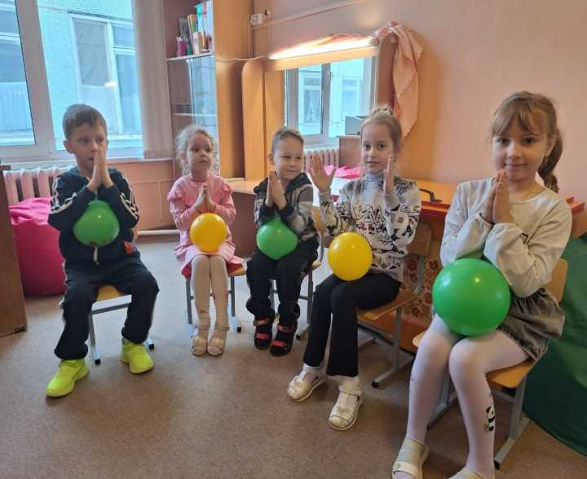

Slide 19
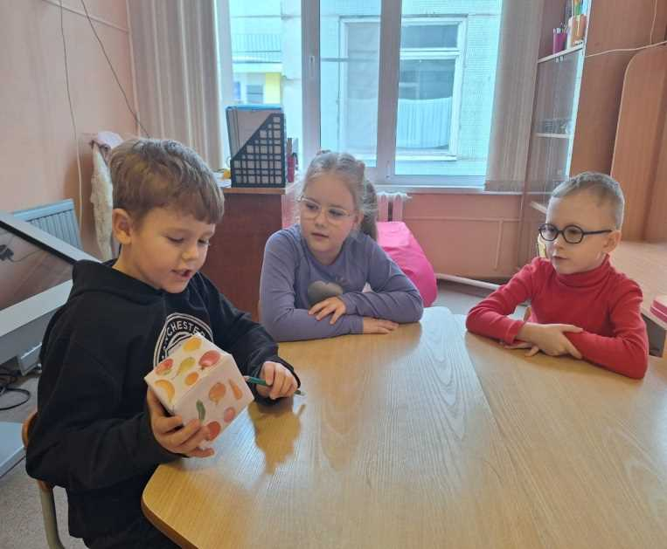
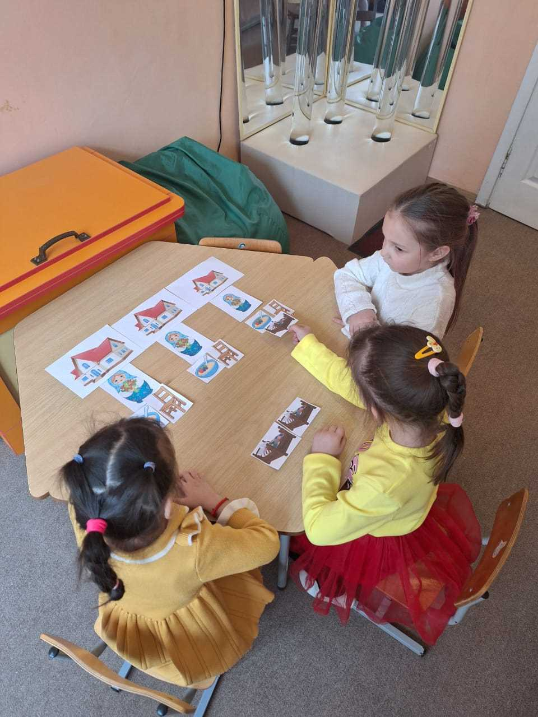
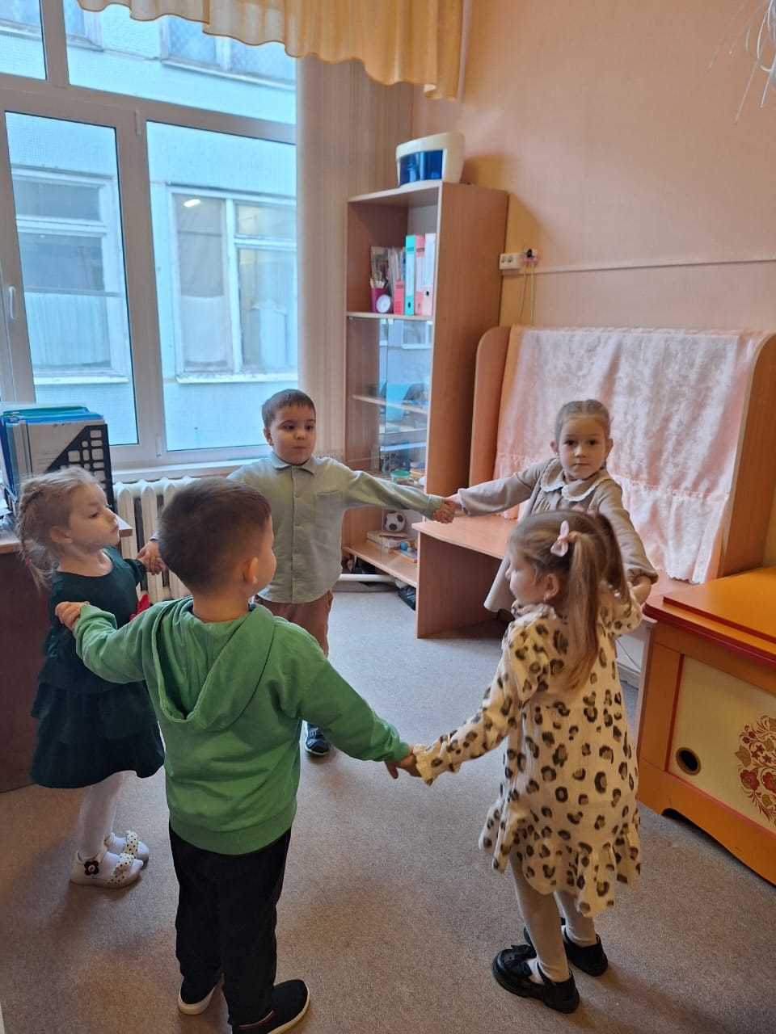

Slide 20
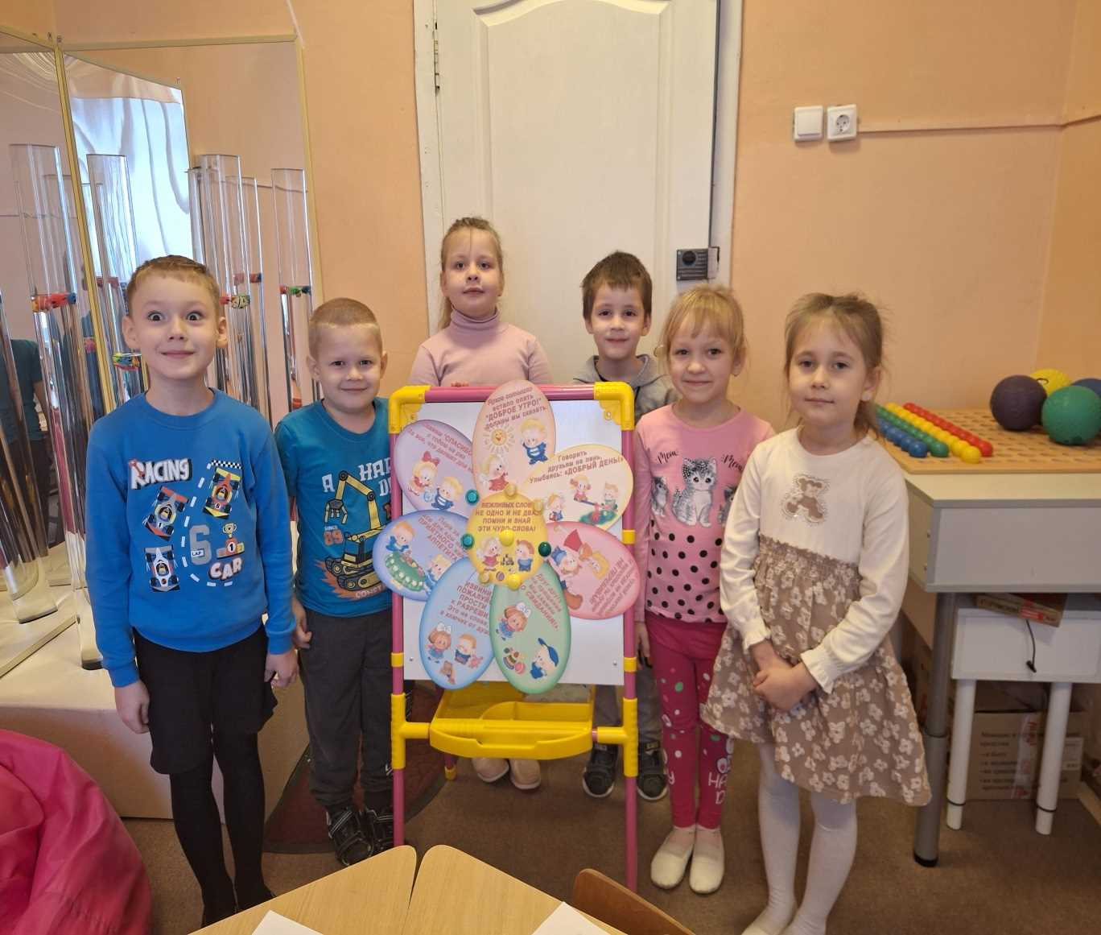

Slide 21
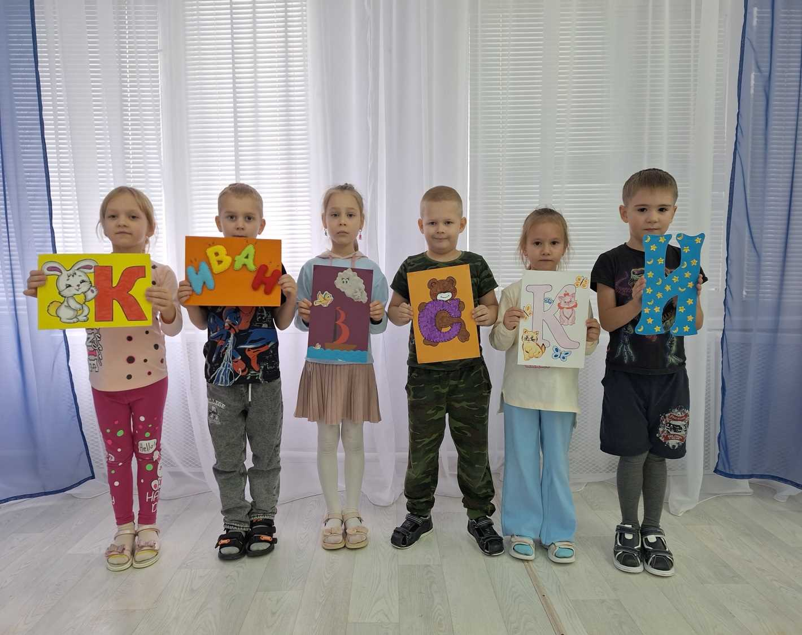

Slide 22
Положительные результаты достигаются тесным сотрудничеством логопеда
с педагогами и родителями

Slide 23
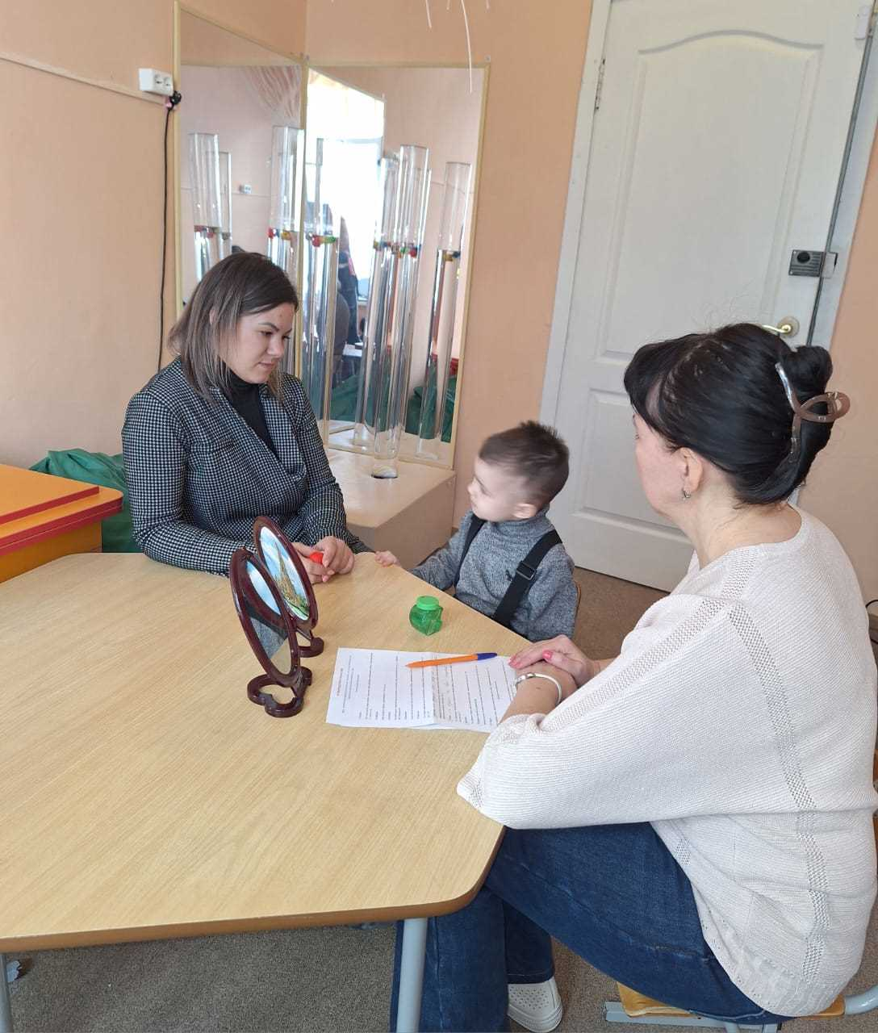
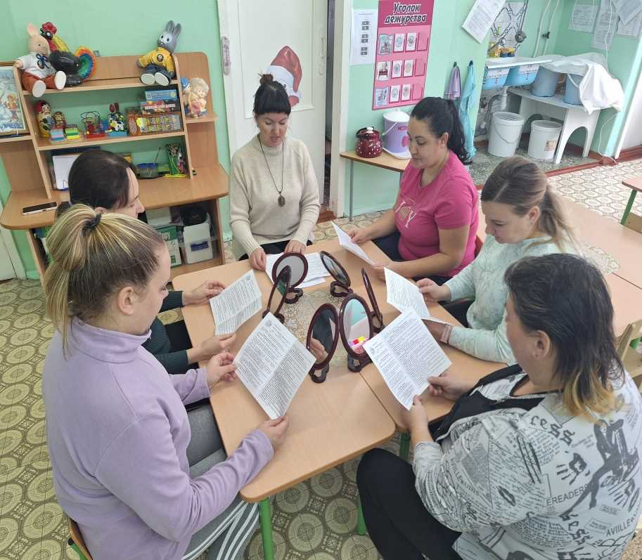

Slide 24
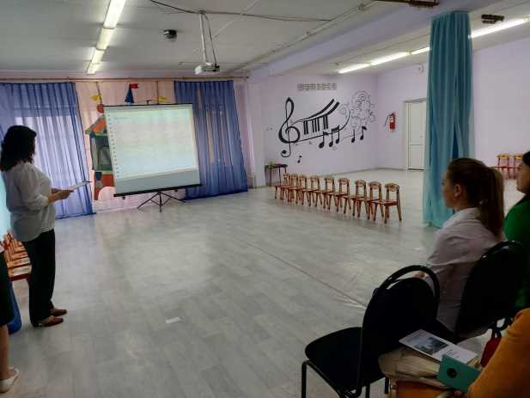
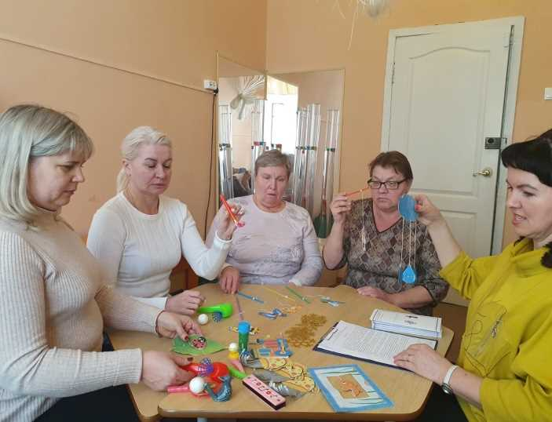
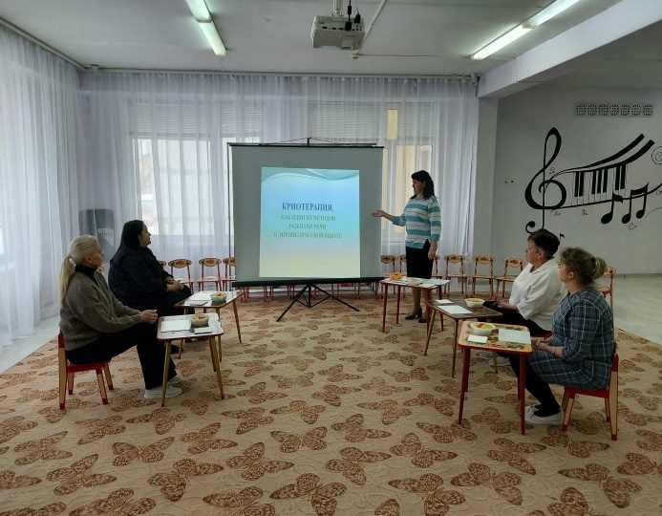
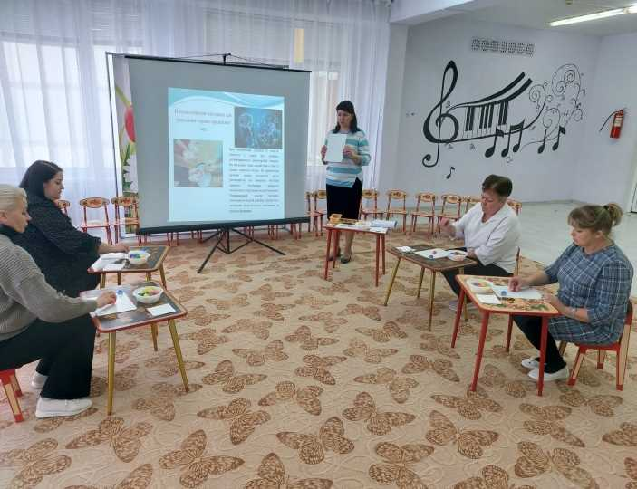
Районное методическое объединение
«Этикет в детском саду»
Мастер-класс
«Дыхательные упражнения»
Мастер-класс «Криотерапия»

Slide 25
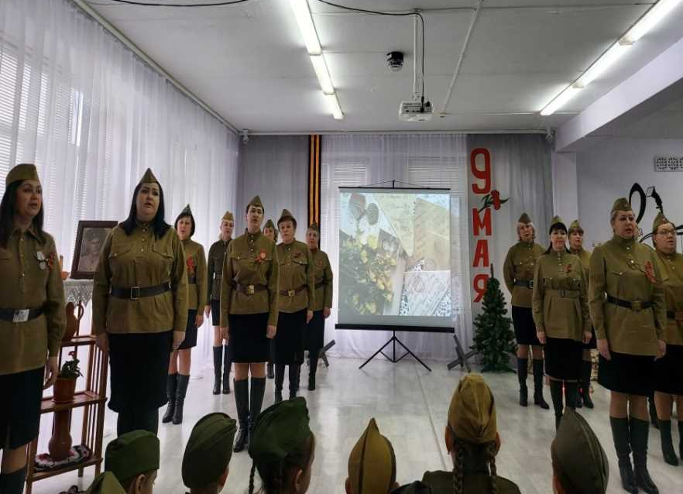
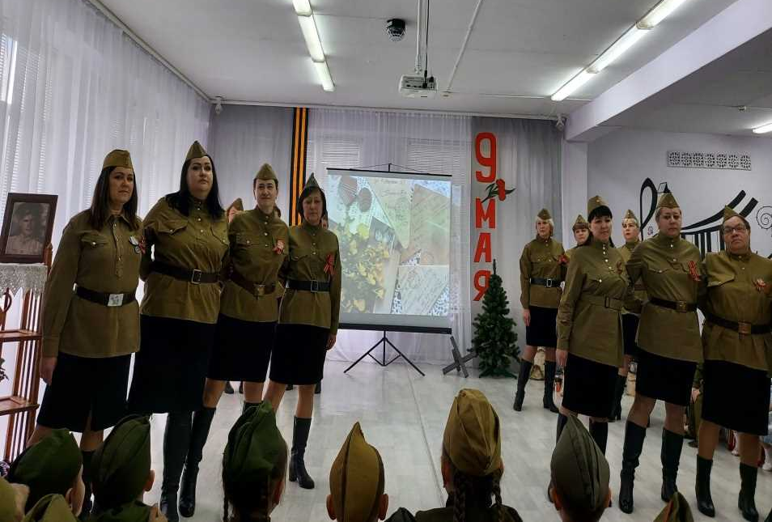
Педагог –
творческая профессия

Slide 26




Slide 27




Slide 28





Slide 29




